Slide 1

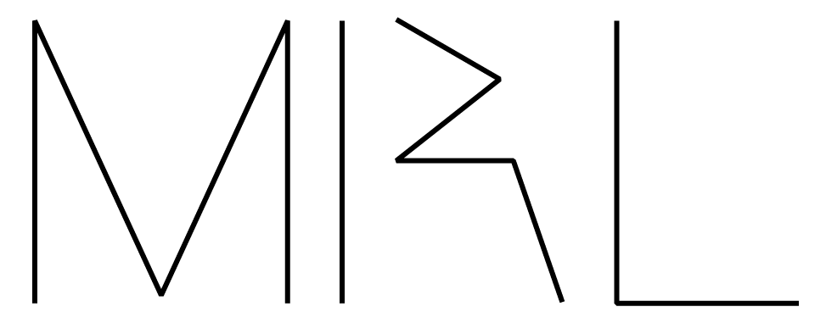


Repetition Counter
Medical Imaging & Intelligent Reality Lab.
Convergence Medicine/Radiology,
University of Ulsan College of Medicine
Asan Medical Center
김지후
2025.09.12 ~ 2025.09.24
\\192.168.45.100\forGPU2\Kimjihoo\presentation\9-2

Slide 2
Main
Purpose

Slide 3
Main Purpose
현재 제도적 이유로 인해, 병원에서는 중환자를 대상으로 한 적극적인 재활 치료가 충분히 이루어지지 않고 있다. 이로 인해 중환자들은 재활의 기회를 얻기 어려우며, 스스로 운동을 지속하기에도 많은 제약을 겪고 있다.
본 프로젝트는 이러한 문제를 해결하기 위해, 환자 스스로 재활운동을 수행할 수 있도록 별도의 센서나 복잡한 장비 없이 운동 측정이 가능한 게임형 재활 프로그램을 개발하는 것을 목표로 한다.
이를 위해 카메라(또는 스마트폰)로 촬영된 영상을 실시간으로 입력받아 AI 기반 Pose Estimation을 수행하고, 운동의 반복 횟수를 자동으로 측정·피드백하는 모델을 개발한다.
프로젝트 명 : Repetition Counter?

Slide 4
DATA

Slide 5
DATA 설명
폴더명 | 내부 파일 내용
AI_datset | 10명의 일반인 실험자가 3가지 촬영 각도와 2가지 장소에서 29가지 재활 동작 중 일부를 무작위로 수행한 영상 데이터.
sample_data | 총 75개의 주요 재활 운동 샘플이 포함된 데이터 . 동작별 기준 자세 측정 및 모델 학습용으로 활용예정
Won_Kim_research_at_Bosanjin | 15명의 중환자 실험자가 방문(VISIT) 날짜별로 2~3가지 재활 동작을 하나의 카메라로 수행한 실제 임상 환경 데이터.
Nintendo_Therapy | 22명의 중환자 실험자가 방문(VISIT) 날짜별로 2~3가지 재활 동작을 하나의 카메라로 수행한 실제 임상 환경 데이터.

Slide 6
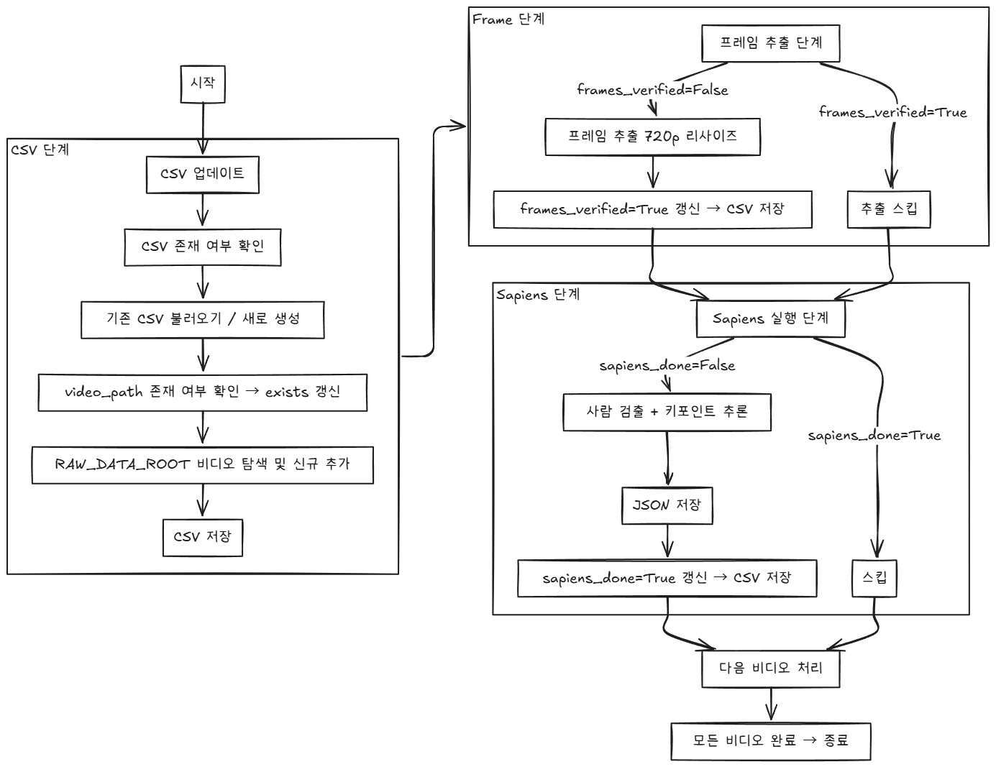
Labeling Pipeline
제공되는 모든 데이터는 라벨링이 완료되지 않은 상태.
이를 해결하기 위해, 시간이 다소 소요되더라도 높은 정확도를 보장하는 모델(sapiens)을 활용하여 각 영상으로부터 신뢰도 높은 라벨 정보를 추출.
이렇게 생성된 라벨 데이터는 추후 실시간성이 높은 모델(예: YOLOv11-Pose)의 Finetuning 및 추가 학습(Training) 에 활용할 예정.

Slide 7
Sapiens 효율성 실험
Sapiens 모델은 Top-Down 방식을 사용하여, 먼저 사람을 탐지(Detection) 한 뒤 해당 Boundary Box 영역 내에서 Pose Estimation을 수행함으로써 Skeleton 및 keypoints를 추출한다.
그러나 재활 영상의 특성상, 환자의 움직임이 크지 않고 위치 변화가 거의 없기 때문에, 모든 프레임마다 별도의 탐지 과정을 수행할 필요는 없다. (5 Frame 마다 Detector 시행)
또한, 현재 사용 중인 Detector의 크기가 비교적 크기 때문에, 보다 경량화된 모델을 활용할 경우 라벨링 속도를 크게 향상시킬 수 있다.
현재 해당 방식을 활용하기에는 정확도가 낮아질 가능성이 존재, 기존 방식으로 시간이 오래 걸리더라도 정확한 labeling을 하는 방식으로 keypoints를 추출하고 있다.

Slide 8
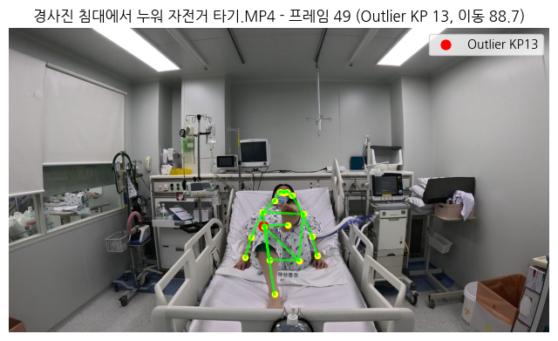
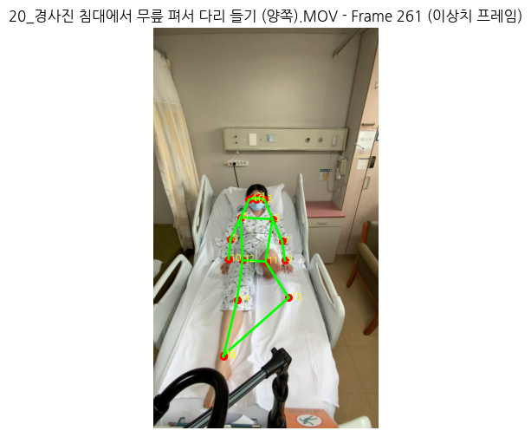
Outlier Filter
Outlier 발생 원인 분석 (Analysis of Outlier Occurrence)
라벨링 결과에서 일부 프레임에서 Outlier가 발생하는 현상을 확인할 수 있었다.
이러한 Outlier는 주로 다음과 같은 이유로 발생한다.
Occlusion 문제
특정 자세나 시점에서 신체 일부가 가려지면서 관절 인식이 불완전하게 이루어지는 경우.
좌·우(L–R) 혼동 문제
Left Elbow와 Right Elbow 등 대칭 관절이 혼동되어 Keypoints가 겹치거나 뒤바뀌는 경우.
흔들림(Blur) 문제
빠른 움직임으로 인해 영상에 잔상이 남으며, 정확한 좌표가 추출되지 않는 경우.
환자복에 의한 관절 위치 혼동
상·하의가 동일한 패턴을 가진 통이 큰 환자복으로 인해 팔꿈치나 무릎 등 관절의 경계가 명확히 구분되지 않는 경우.

Slide 9
Outlier Filter
 |  | 장점 | 단점
1 | Confidence Score | 모델 내재적 지표이기 때문에 신뢰도를 그대로 사용할 수 있다. (실시간 처리에 최적이다.) 신뢰 가중치 (weight)로 활용할 수 있다. | Occulusion, blur, 조명 문제 등 시각적 가림에 매우 취약하다. 환경마다 baseline confidence가 달라 절대적인 threshold 설정이 어렵다.
2 | Velocity | 물리적으로 직관적이다. (Outlier는 위치 변화가 급변하는 경우가 대다수이기 때문에 시각적으로도 확인이 용이하다.) | Frame rate가 낮거나 불규칙할 경우, 빠른 움직임에 약하다. 정지 -> 움직임 전환 구간에서 오탐이 자주 발생한다. 절대적 threshold 설정이 어렵다.
3 | Angle | 카메라 위치나 프레임 이동에 강하다. (상대적 구조이기 때문) 실제 동작 이상 탐지에 적합하다. (2D 환경에서는 다소 제한적) | 팔이나 다리가 카메라와 일직선 상에 놓일 경우, angle의 값이 불연속적으로 변할 수 있다. 관절 누락 시, 계산이 불가능 하다.
4 | Kalman | 현재 상태를 이전 예측과 새 관측을 가중 평균으로 융합하는 방식이다. Outlier 탐지보다는 Jitter 문제를 해결하는데 적합하다 | Gausian noise를 전제로 설계되었기 때문에 비정상적으로 큰 Outlier는 그대로 반영된다. 파라미터 설정에 매우 민감하다.
5 | Isolation Forest | 분포 가정이 필요 없다. | Temporal 정보를 고려하지 않아 연속된 Outlier를 잘 잡아내지 못한다. 정상/이상 비율에 민감하다. (절대적인 값 설정이 어렵다.) 실시간성이 없다.
6 | FFT | 반복 동작에 매우 적합하다. (주기적 동작은 주파수 스펙트럼이 일정하다.) Occulusion이나 confidence drop에 비교적 덜 민감하다. | 단발성 튐 보다는 주기적 패턴 이상에 강하므로 순간 Outlier 탐지에는 부적합하다. 실시간성이 없다. (Window_FFT 또한 3~5초의 latency가 발생한다.)
7 | IQR | 계산이 단순하고 빠르다 튀는 값에 가장 강한 모습을 보인다. | 시간 연속성을 고려하지 않는다. 실시간성이 없다.

Slide 10
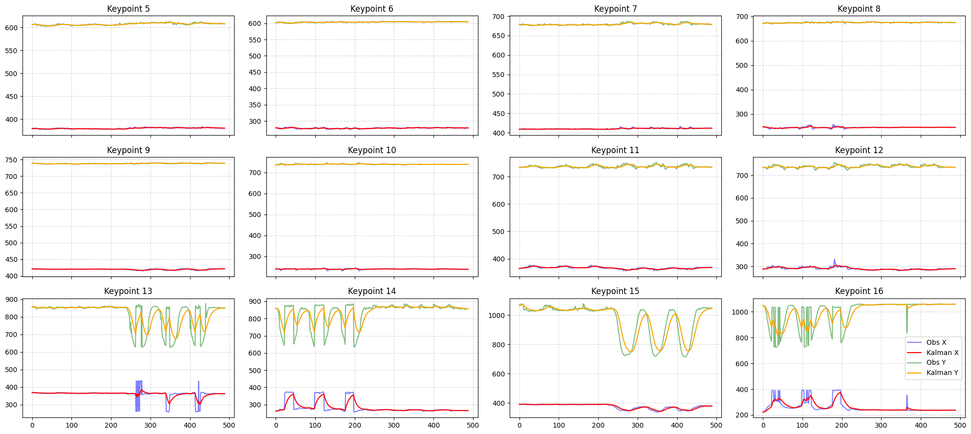
Outlier: Kalaman (keypoints x, y)

Slide 11
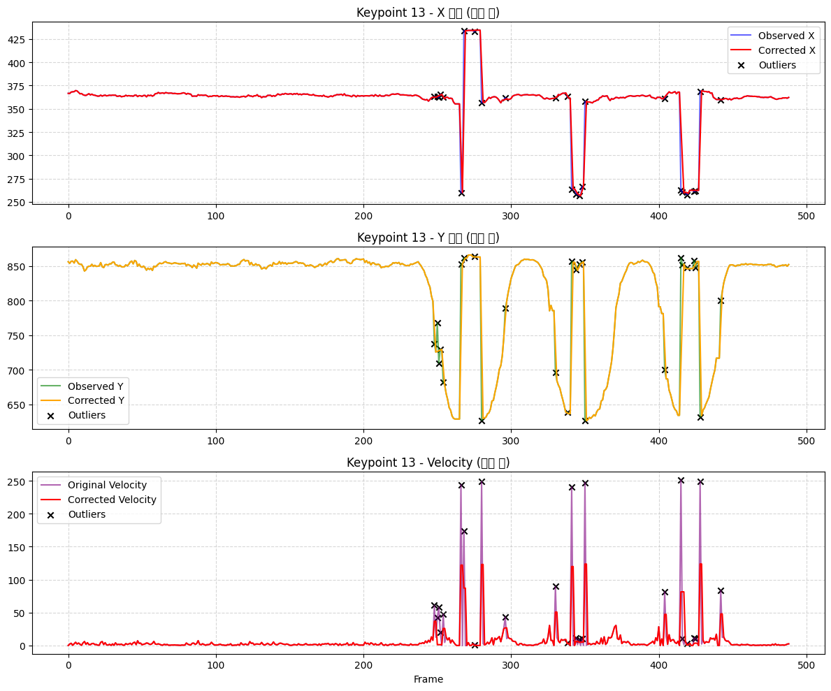
Outlier : Isolation Forest
어느정도는 잘 잡는 모습을 보이지만 연속된 outlier에서 몇몇 outlier를 못 잡는 모습을 보임
= 보간할 때 문제점이 생김

Slide 12
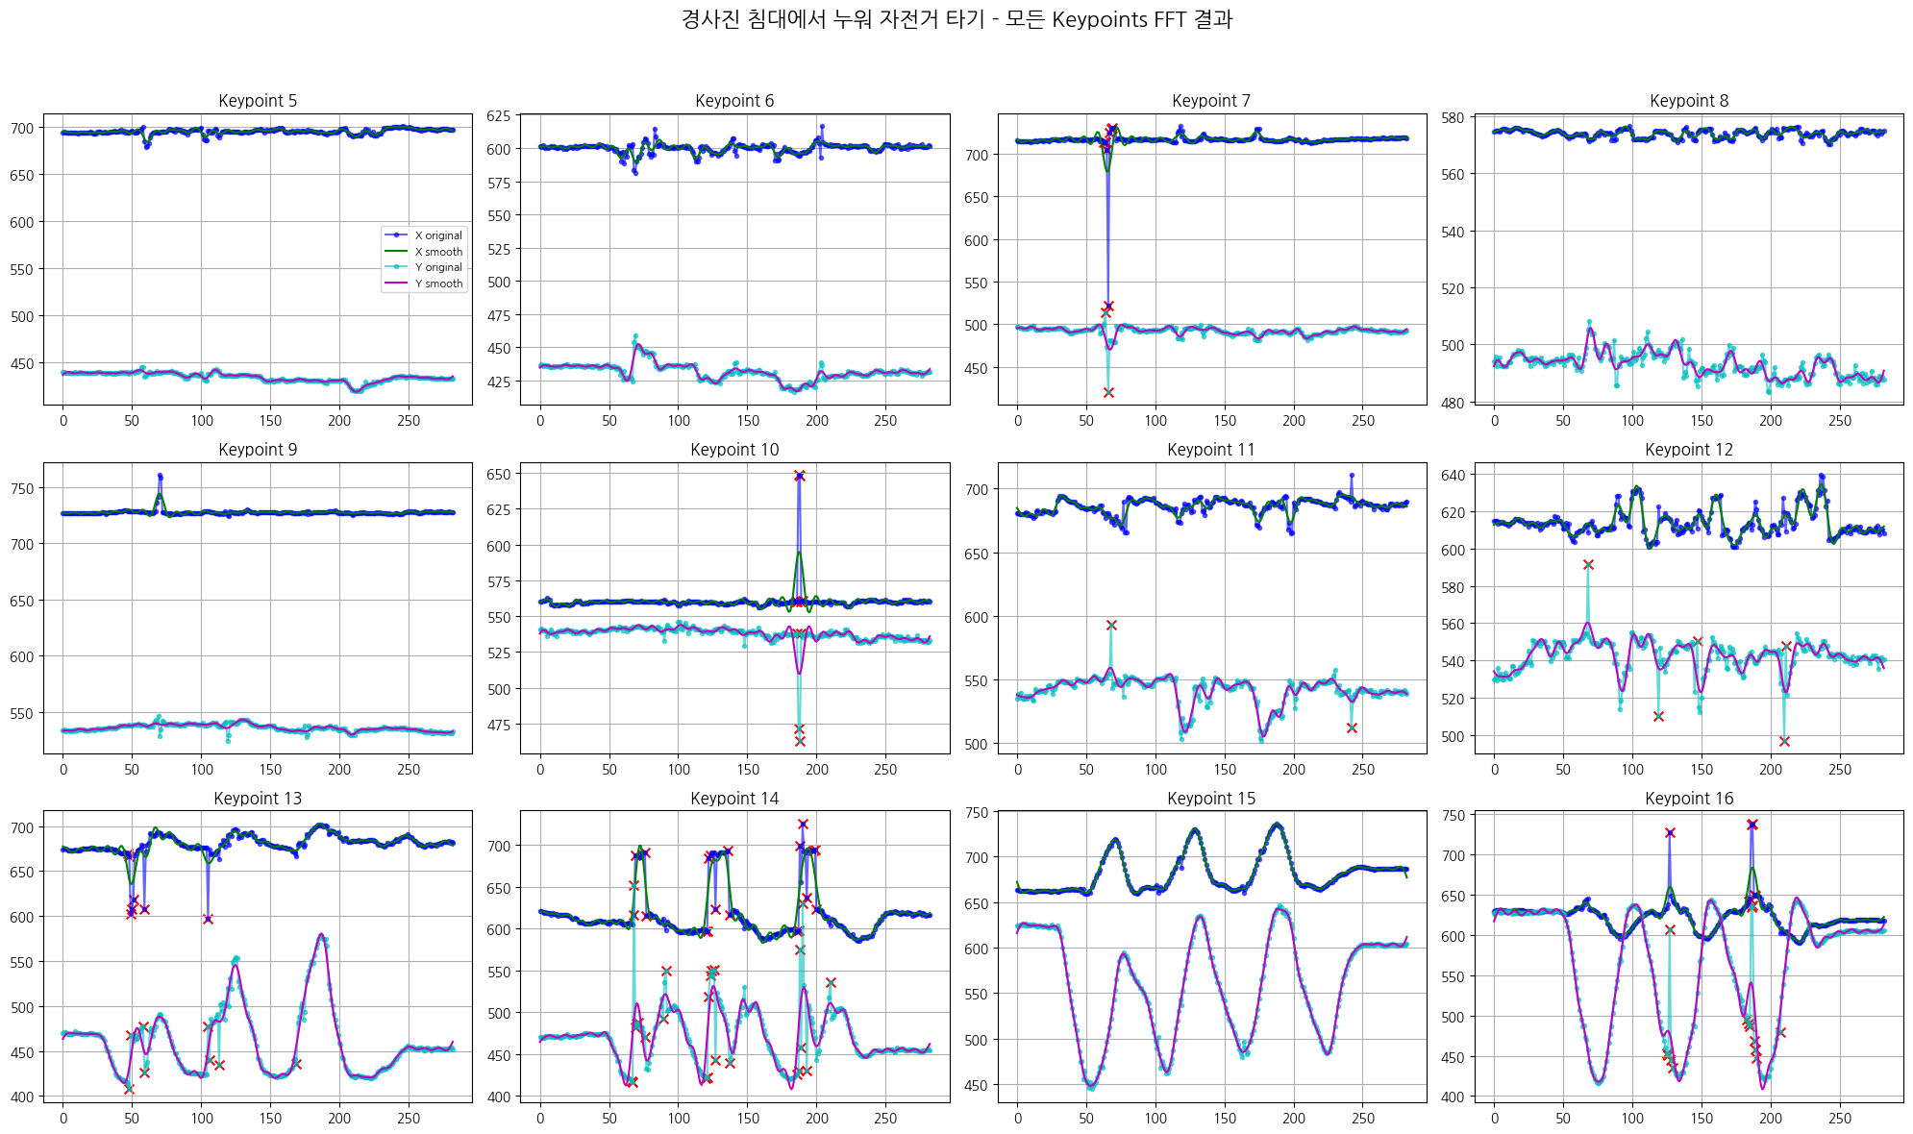
Outlier: FFT
순간적으로 튄 Outlier 발생시 그 옆의 정상 frame들도 Outlier로 잡혀버림.

Slide 13
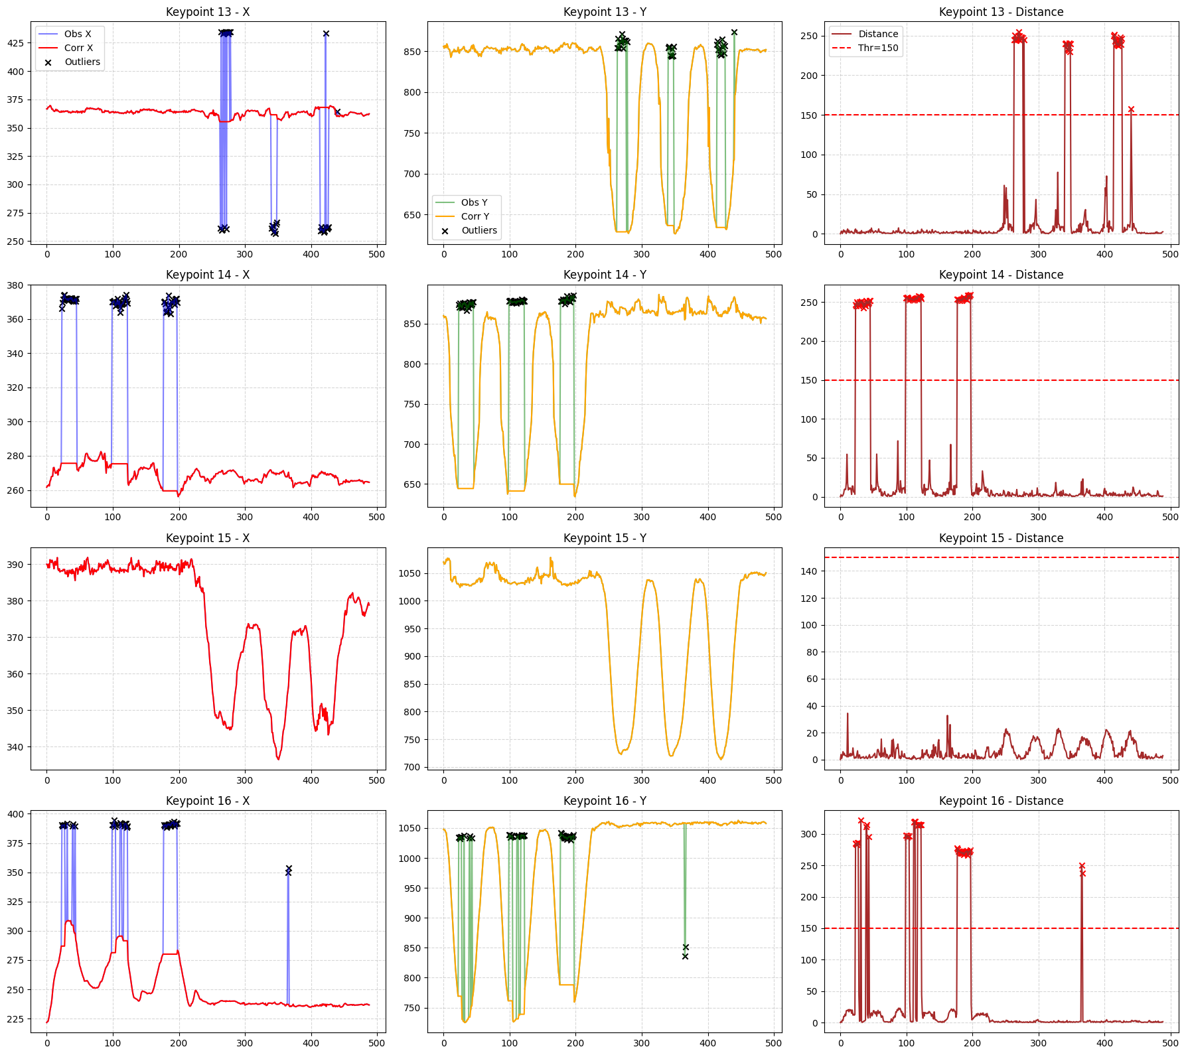
Outlier Filter : velocity + IQR
모든 영상들에 공통적으로 적용할 수 있는 Threshold 설정이 어려움

Slide 14
Main Pipeline

Slide 15
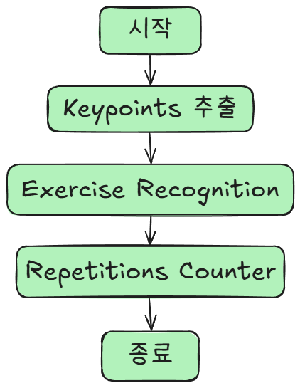
Main Pipeline
Keypoints 추출
YOLOv11n-pose 와 같은 가벼운 모델을 통해 실시간으로 환자의 keypoints를 추출한다.
Exercise Recognition
해당 운동이 어떤 운동인치 판단하는 모델
환자에게 특정행동을 강제하는 편이 간단하고 편함. (ex. Push-up 10회를 실행해 주세요.)
Repetition Counter
특정 행동의 횟수를 count 해주는 모델 (Push-up (8/10))
변경점
사용자(환자/의사)가 행동을 선택 할 경우, Exercise Recognition이 필요 없음.

Slide 16
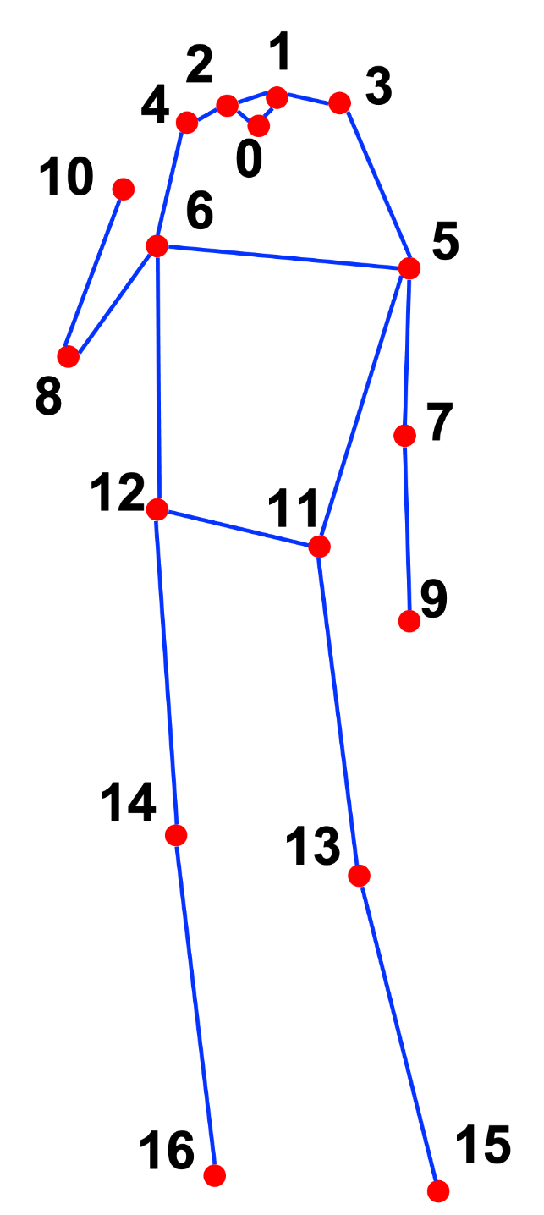
Keypoints 추출
12개의 Keypoints, 8개의 관절 각도
이름 | Index | 이름 | Index
Left Shoulder | 5 | Left Hip | 11
Right Shoulder | 6 | Right Hip | 12
Left Elbow | 7 | Left Knee | 13
Right Elbow | 8 | Right Knee | 14
Left Wrist | 9 | Left Ankle | 15
Right Wrist | 10 | Right Ankle | 16
Angle 이름 | 정의 (Keypoints) | 정의 (숫자) | 설명 (한국어)
Angle_L_Elbow | (Shoulder–Elbow–Wrist) | (5–7–9) | 왼쪽 팔꿈치 각도
Angle_R_Elbow | (Shoulder–Elbow–Wrist) | (6–8–10) | 오른쪽 팔꿈치 각도
Angle_L_Shoulder | (Elbow–Shoulder–Hip) | (7–5–11) | 왼쪽 어깨-엉덩이 각도
Angle_R_Shoulder | (Elbow–Shoulder–Hip) | (8–6–12) | 오른쪽 어깨-엉덩이 각도
Angle_L_Hip | (Hip–Knee–Ankle) | (11–13–15) | 왼쪽 엉덩이 각도
Angle_R_Hip | (Hip–Knee–Ankle) | (12–14–16) | 오른쪽 엉덩이 각도
Angle_L_Knee | (Shoulder–Hip–Knee) | (5–11–13) | 왼쪽 무릎 각도
Angle_R_Knee | (Shoulder–Hip–Knee) | (6–12–14) | 오른쪽 무릎 각도

Slide 17
YOLOv11 Public_data
 | Data | 하위폴더 | 이미지 개수 | 영상 개수
Public Data | COCO | Train | 56599 | Fine-tuning의 경우 불필요
 |  | Val | 2346
 |  | Test | 0
 | DWPOSE | Train | 10000
 |  | Val | 2000
 |  | Test | 8000
 | MPII | Train | 14695
 |  | Val | 2596
 |  | Test | 0
Patient Data | AI_Dataset (N01) | Treatment | 24375 | 56
 |  | Ward | 9511 | 24

Slide 18
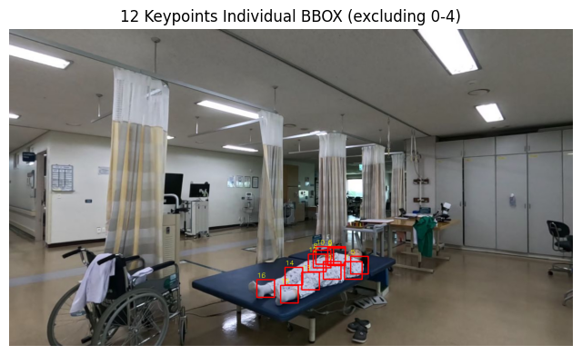
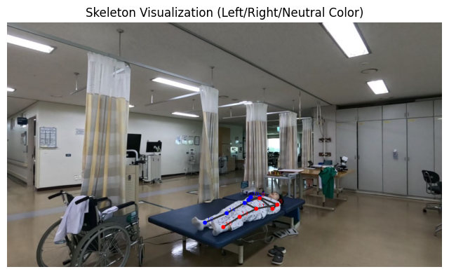
YOLOv11 Finetuning
구분 | YOLOv11 (Keypoint as BBox) | YOLOv11-Pose (기존 Pose 모델)
기본 아이디어 | 각 관절을 독립 객체로 탐지 (작은 BBox) | 한 사람의 전체 skeleton을 한 번에 추정
출력 구조 | 여러 개의 keypoint BBox (class별: shoulder, knee, wrist...) | 1 BBox + 17개 keypoint 좌표
모델 크기/속도 | 매우 빠름 / 경량 | 중간 / 상대적으로 무거움
Occlusion 대응력 | 낮음 (가려진 관절 인식 불가) | 높음 (구조적 관계로 추론 가능)
Skeleton 관계 학습 | 없음 (각 keypoint 독립 탐지) | 있음 (joint dependency 학습)
적용 예시 | 단일 관절 검출, 단순 반복 동작 감지 | 인체 자세 분석, rehabilitation monitoring

Slide 19
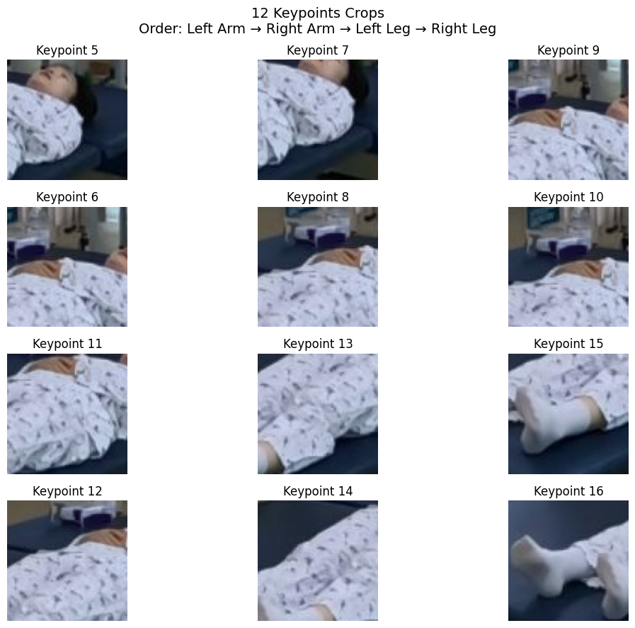
YOLOv11 (Keypoint as BBox)
Occlusion(가림) 발생시 해결 방법이 전무하다.
좌측에서 촬영할 경우, 우측 손이나 발이 가려짐으로 인해 YOLO를 통한 Detecting 불가능
좌우 keypoints 구분 방법이 애매함.
사람이 2명 이상 존재할 경우, 다른 사람의 Keypoints와 혼동할 가능성이 있음
사람의 양 손목 발목에 특정한 스티커 / 아대 / 붕대 등 Detecting 하기 쉬운 물체를 장착 후 keypoints의 outlier 판단 가능
이때 오른쪽 왼쪽의 차이가 클수록 좋을 듯 함 (ex. 왼손 빨강, 오른손 파랑)
현재 실험을 위해 환자복은 대여한 상태

Slide 20
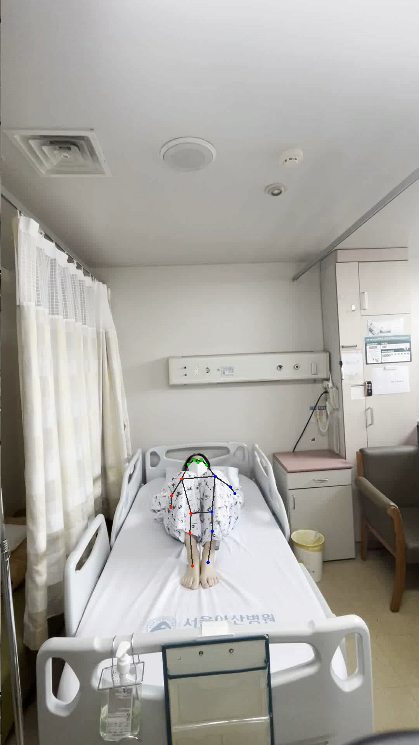

YOLOv11 finetuning 실험 결과
AI_dataset/N01 내부 파일들만 가지고 finetuning을 시킨 결과
속도는 sapien에 비해 압도적으로 빠르지만 정확도는 적지 않게 벗어나기 때문에 labeling은 sapiens를 계속해서 사용하는 것이 좋아보임.
추후에 outlier를 filterin을 완료한 데이터들을 추가 학습 시킨다면 정확도는 더욱 올라갈 것이라 예상.

Slide 21
Repetition
Counter

Slide 22
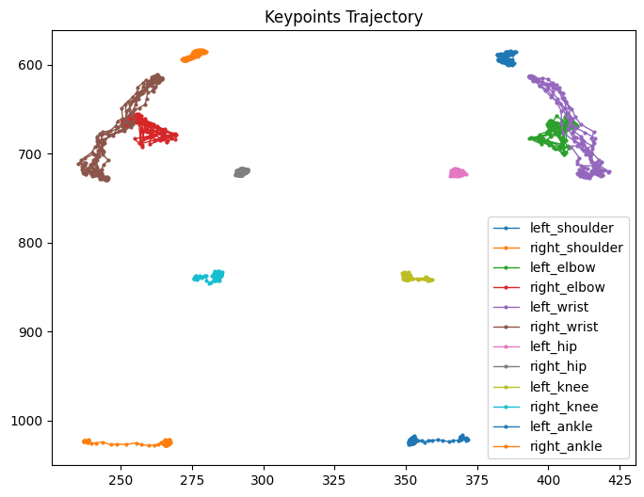
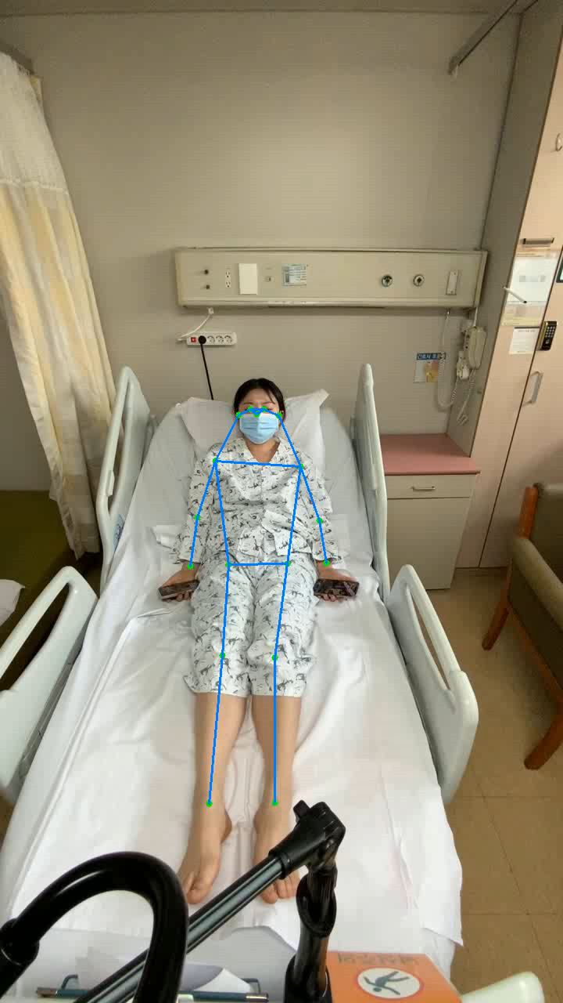
Repetition Couter
\\192.168.45.100\forGPU2\Kimjihoo\presentation\9-4\2.mp4
15_앉아서 양손 물통 잡고 옆으로 팔 올리기 2

Slide 23
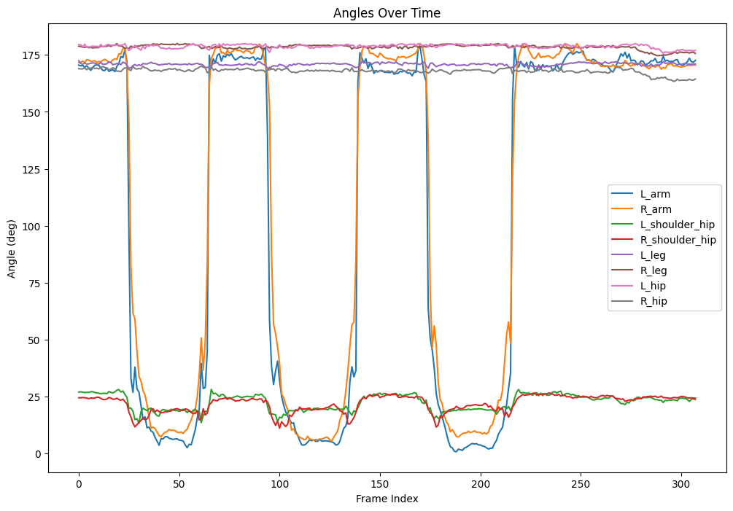
Angles Over Time
Angle_L_Elbow, Angle_R_Elbow 두 관절의 각도가 강한 주기성을 보이는 것을 확인할 수 있다.

Slide 24
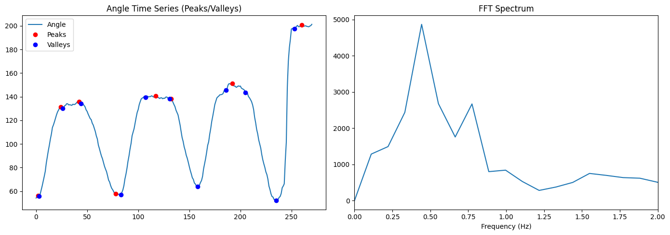
Repetitions Counter
Peak
FFT
Threshold

Slide 25
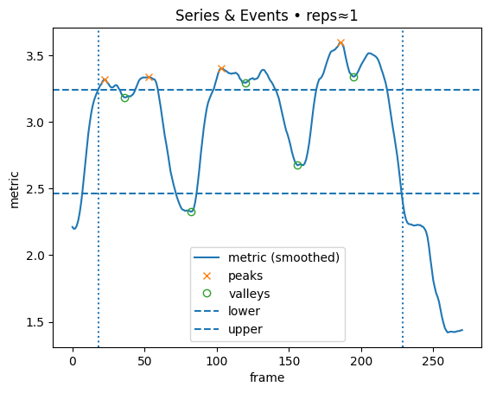
Peak 탐지 방식
Peaks와 Valleys가 잘 탐지 안되는 것을 확인할 수 있음. Smoothing을 통해 local minimum 문제 해결 생각 중. (Smoothing 적용을 한 결과임)

Slide 26
FFT(Fast Fourier Transform) 기반
FFT 기반 (3.mp4)
신호를 주파수 영역으로 변환하여 Dominant frequency * 시간
비교적 정확한 반복 추정 가능(노이즈에 강함)
전체 신호(또는 긴 윈도우)가 필요 -> 실시간성이 크게 저해됨 (즉각적으로 몇회가 표시 되는 것이 아니라 행동이 끝나고 영상 분석을 한 후 횟수를 측정)
Sliding FFT
긴 신호 대신 고정 길이 윈도우로 잘라가면서 FFt 수행
실시간 근사하게 가능
윈도우 크기만큼의 latency는 불가피함. (3초의 window 설정시, 3초의 latency 발생)

Slide 27
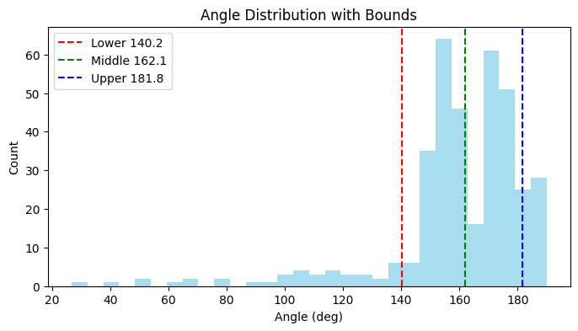
Threshold_based count 방식 (Top, Mid, Bot)
Talal Alatiah, Chen Chen, Recognizing Exercises and Counting Repetitions in Real Time, arXiv preprint arXiv:2005.03194, 2020. (https://arxiv.org/abs/2005.03194)
Threshold_based Counting
angle 시계열을 보고, 상중하 세구간을 정해서 상태 전이가 발생할 때 count를 증가시키는 방식
원리
1. Bound 설정
Upper bound = 팔이 완전히 올라갔을 때 angle 값 (예: 160° 이상)
Lower bound = 팔이 완전히 내려갔을 때 angle 값 (예: 60° 이하)
Middle bound = 중간값 (예: 100° ~ 120° 사이, 상태 전환 확인용)
2. 상태 머신 (State Machine)
현재 상태를 UP, DOWN, MIDDLE 로 구분
DOWN → UP 혹은 UP → DOWN 으로 전환될 때 1회 카운트 증가
3. 장점
FFT처럼 전체 평균이 아니라, 개별 반복 동작을 직접 셀 수 있음
Peak detection보다 노이즈에 강함 (bound 기반이므로 잡동작에 영향 덜 받음)
\\192.168.45.100\forGPU2\Kimjihoo\presentation\9-4\3.mp4

Slide 28
Real-time

Slide 29
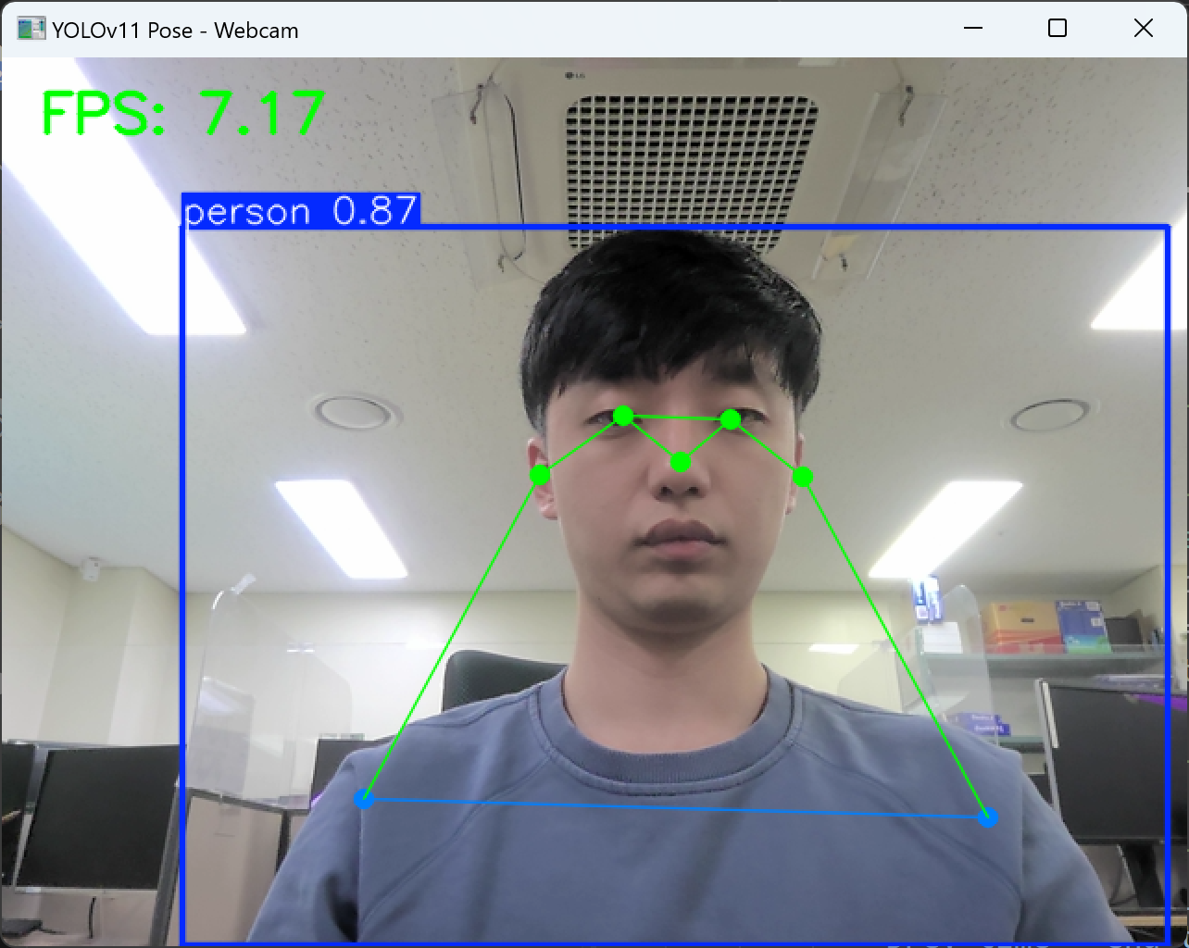
Real-Time YOLO
초당 7 Frame 정도 계산 가능
정확도는 환자복을 입었을 때와 누워있을 경우를 포함해서 실험해 보아야 할 듯함.

Slide 30
Next Task

Slide 31
Next Task
AI_dataset filtering : N08
Nintendo Therapy 영상 재활 운동 전후 환자 신체 능력 비교 (가장 우선)
Bosanjin 영상에 Repetiton Counter 진행

